Slide 1
STP
Spanning -Tree Protocol

Slide 2
במפגש זה...
נכיר את פרוטוקול ה-Spanning Tree Protocol.
נבין מדוע קיים בו צורך ברשתות בעלות שרידות גבוהה.
נבין כיצד הוא פועל.
נכיר מושגים חדשים בתחום הרשתות.
נכיר מספר פיצ'רים הנוגעים ל-STP.

Slide 3
What is STP?
STP או בשמו המלא IEEE 802.1d Spanning Tree Protocol, ניתן בקלות להסיק שמדובר בפרוטוקול שפותח ע"י ארגון ה-IEEE.
STP הוא פרוטוקול אשר מאפשר לנו להקים רשת LAN אשר כוללת מספר רב של מתגים המחוברים אחד לשני על מנת להבטיח שרידות גבוהה של הרשת, בלי לחשוש מבעיה של לופים ברשת. שרידות גבוהה משמע שאם נוצרת תקלה באחד מהכבלים או המתגים, הרשת תמשיך לתפקד בצורה תקינה.
טופולוגית רשת הבנויה בצורה כזאת היא יעילה, במקרה ויש כשל ברשת, אבל במידה ואין שימוש ב-STP תיווצר בעיה גדולה. היגיון העבודה של המתג יכול לגרום לכך שחבילת מידע (Frame) ,יסתובב ברשת בלופ באופן אינסופי כמעט.

Slide 4
Why do we need STP?
במקרה ולא עשינו שימוש ב-STP, יכולות להיווצר לנו שלוש בעיות ברשת:
Broadcast Storm-מושג המתייחס למצב שבו Frame של Broadcast או Multicast או Frame שהמתג לא מוצא בטבלאות ה-MAC שלו, רץ ברשת בלופ אינסופי. מצב זה יכול לגרום לעומס משמעותי ברשת, משום שעותקים של ה-Frame נשלחים ברשת ללא הפסקה, מפריעים ל-Frames אחרים לעבור בצורה תקינה ומשפיעים לרעה על ביצועי הרשת, כיוון שמחשבים צריכים לעבד אותם מספר רב של פעמים.
למדנו כבר שמתג, מעביר הודעות Broadcast תמיד וללא אבחנה.

Slide 5
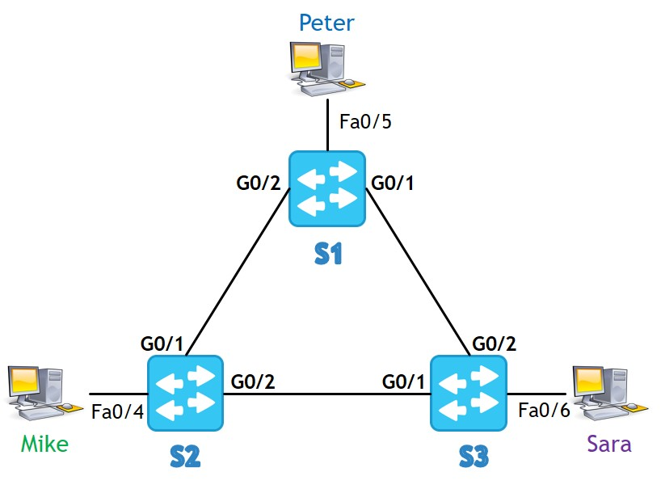


Why do we need STP?
בעזרת טופולוגיה זו נדגים מצב של Broadcast Storm, נניח שמייק שולח הודעת Broadcast. כפי שלמדנו, מתג אשר מקבל הודעה מסוג זה הוא מציף אותה דרך כל הממשקים, למעט הממשק שממנו הגיעה. כלומר S2 יעביר את ה-Frame של מייק ל-S3 ו-S3 יעביר אותו ל-S1. מה יעשה S1? יעביר את ה-Frame ל-S2 שיעביר אותו ל-S3 וכן הלאה. למעשה, ה-Frame של מייק יועבר גם בכיוון השני S2 ישלח עותק של ה-Frame דרך ממשק G0/1 ל-S1 ו-S1 יעביר אותו ל-S3 וכן הלאה. ה-Frame ימשיך להסתובב בלופ ברשת עד שיאפסו את אחד המתגים.

Slide 6
Why do we need STP?
2. חוסר יציבות בטבלאות ה-MAC-המידע על כתובת MAC ממנה הגיע ה-Frame משתנה כל הזמן.
נדגים זאת שוב על הטופולוגיה, בהדגמה הקודמת S2 מקבל את ה-Frame ממייק ומעדכן בטבלת ה-MAC שלו שכתובת ה-MAC של מייק היא לצד ממשק Fa0/4 לאחר מכן, אותו Frame יגיע ל-S2 מ-S1, דרך ממשק G0/1. בשלב זה S2 יעדכן את טבלת ה-MAC שלו ויכתוב בה שכתובת ה-MAC של מייק נמצאת בממשק G0/1 שהרי דרך הממשק הזה הגיע ה-Frame שעליו מופיעה כתובת ה-MAC של מייק בתור כתובת מקור. הבעיה היא השינוי המתמיד של הטבלה וגם העובדה שמידע שמופיעה בה לא נכון.
Port | MAC Add
Fa0/4 | Mike
Port | MAC Add
G0/1 | Mike

Slide 7
Why do we need STP?
3. מחשבים מעבדים את אותו Frame מספר פעמים-מחשבים בטופולוגיה מקבלים עותקים של אותו ה-Frame מספר רב של פעמיים ובכל פעם הם חייבים לעבד אותו, כלומר לאסוף את ה-Frame ולוודא שהוא לא נשלח לכתובת ה-MAC שלהם.
נדגים על הטופולוגיה שלנו. נניח שמייק שולח Frame לפיטר אבל אף אחד מהמתגים לא מכיר כתובת ה-MAC של פיטר. במצב כזה המתגים יבצעו Flooding של ה-Frame. כלומר, S2 ישלח עותק של ה-Frame גם ל-S3 וגם ל-S1. S1 ו-S3 יציפו את ה-Frame ויגרמו ללופ. S1 ישלח כמובן עותק של ה-Frame לפיטר דרך ממשק Fa0/5. הבעיה היא שפיטר יקבל את אותו Frame מספר רב של פעמים. דבר שיכול לגרום לקריסה של התוכנה על המחשב של פיטר.

Slide 8
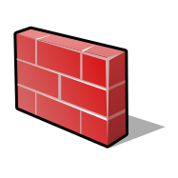
What does STP do?
המטרה של פרוטוקול STP היא למנוע מחבילות מידע להסתובב בלופ ברשת. הוא עושה זאת ע"י כך שהוא מגדיר את הממשקים של המתג במצב Blocking או Forwarding. ע"י תרגום פשוט אפשר לבין שממשק במצב Forwarding מעביר מידע כרגיל, לעומת ממשק במצב Blocking שאינו לומד כתובות MAC ואינו מעביר מידע למעט חבילות מידע (עדכונים) של פרוטוקול ה-STP.
כיצד מצבים אלו פותרים לנו את בעיית הלופים. נדגים זאת על הטופולוגיה שהשתמשנו בה עד כה, אלא שהפעם פרוטוקול ה-STP נמצא בתמונה.

Slide 9

What does STP do?
בעיית הלופים תיפתר בקלות אם STP יגדיר את ממשק G0/2 של S2 במצב Blocking כעט, Frame שנשלח בצורת Broadcast מהמחשב של מייק יגיע ל-S2. אבל S2 יעביר אותו רק ל-S1 ולא ל-S3 וזאת בגלל שהממשק דרכו הוא מחובר ל-S3 נמצא במצב Blocking . S1 יציף את ה-Frame דרך כל הממשקים ויגיע בין היתר ל-S3, אשר גם הוא יציף את ה-Frame דרך כל הממשקים, כולל דרך ממשק G0/1 לכיוון S2. S2 יקבל את ה-Frame, אבל הוא יתעלם ממנו משום שממשק G0/2 נמצא במצב Blocking , וכך הלופ נעצר.

Slide 10

How does STP works?
STP מבצע חסימה של ממשק או ממשקים בכדי למנוע את הלופ ברשת, כפי שראנו בדוגמה הקודמת. אבל כיצד STP מחליט אילו ממשקים לחסום. פה נכנס לתמונה האלגוריתם של STP, STA או בשמו המלא Spanning Tree Algorithm. תהליך הבחירה של האלגוריתם נראה מסובך בהתחלה אך אם נפרק אותו לשלושה שלבים עיקריים נראה כמה הוא פשוט.
השלבים:
בחירת ה-Root Switch, כלומר המתג . כל הממשקים במתג זה במצב Forwarding ונקראים Designated Ports.
שאר המתגים ברשת שהם כמובן לא Root Switch. בוחרים את הממשק הכי "קרוב" שלהם ל-Root Switch, מציבים אותם במצב Forwarding והם נקראים Root Ports.
שאר המתגים ברשת שביססנו שהם לא ה-Root Switch, מבצעים פעולה נוספת ומחליטים ביניהם מי הכי קרוב ל-Root Switch, מי שמנצח מקבל את הזכות להיות ה-Designated Switch. והממשק שמחובר למתג השני (לא ל-Root Switch) נקרא ה-Designated Port.
כל שאר הממשקים בטופולוגיה מועברים למצב Blocking . ממשקים שאינם בשימוש, נניח כאלו ללא כבל מועברים למצב STP Disable.
הראשי

Slide 11
How does STP works?
נדגים את שלושת השלבים על הטופולוגיה שלנו....מושג חדש-לאחר ששלושת השלבים מסתיימים נוצר כיסוי או Convergence.
Root Switch
Designated Port
Designated Port
Designated Switch
Root Ports
Designated Port
Blocked Port

Slide 12
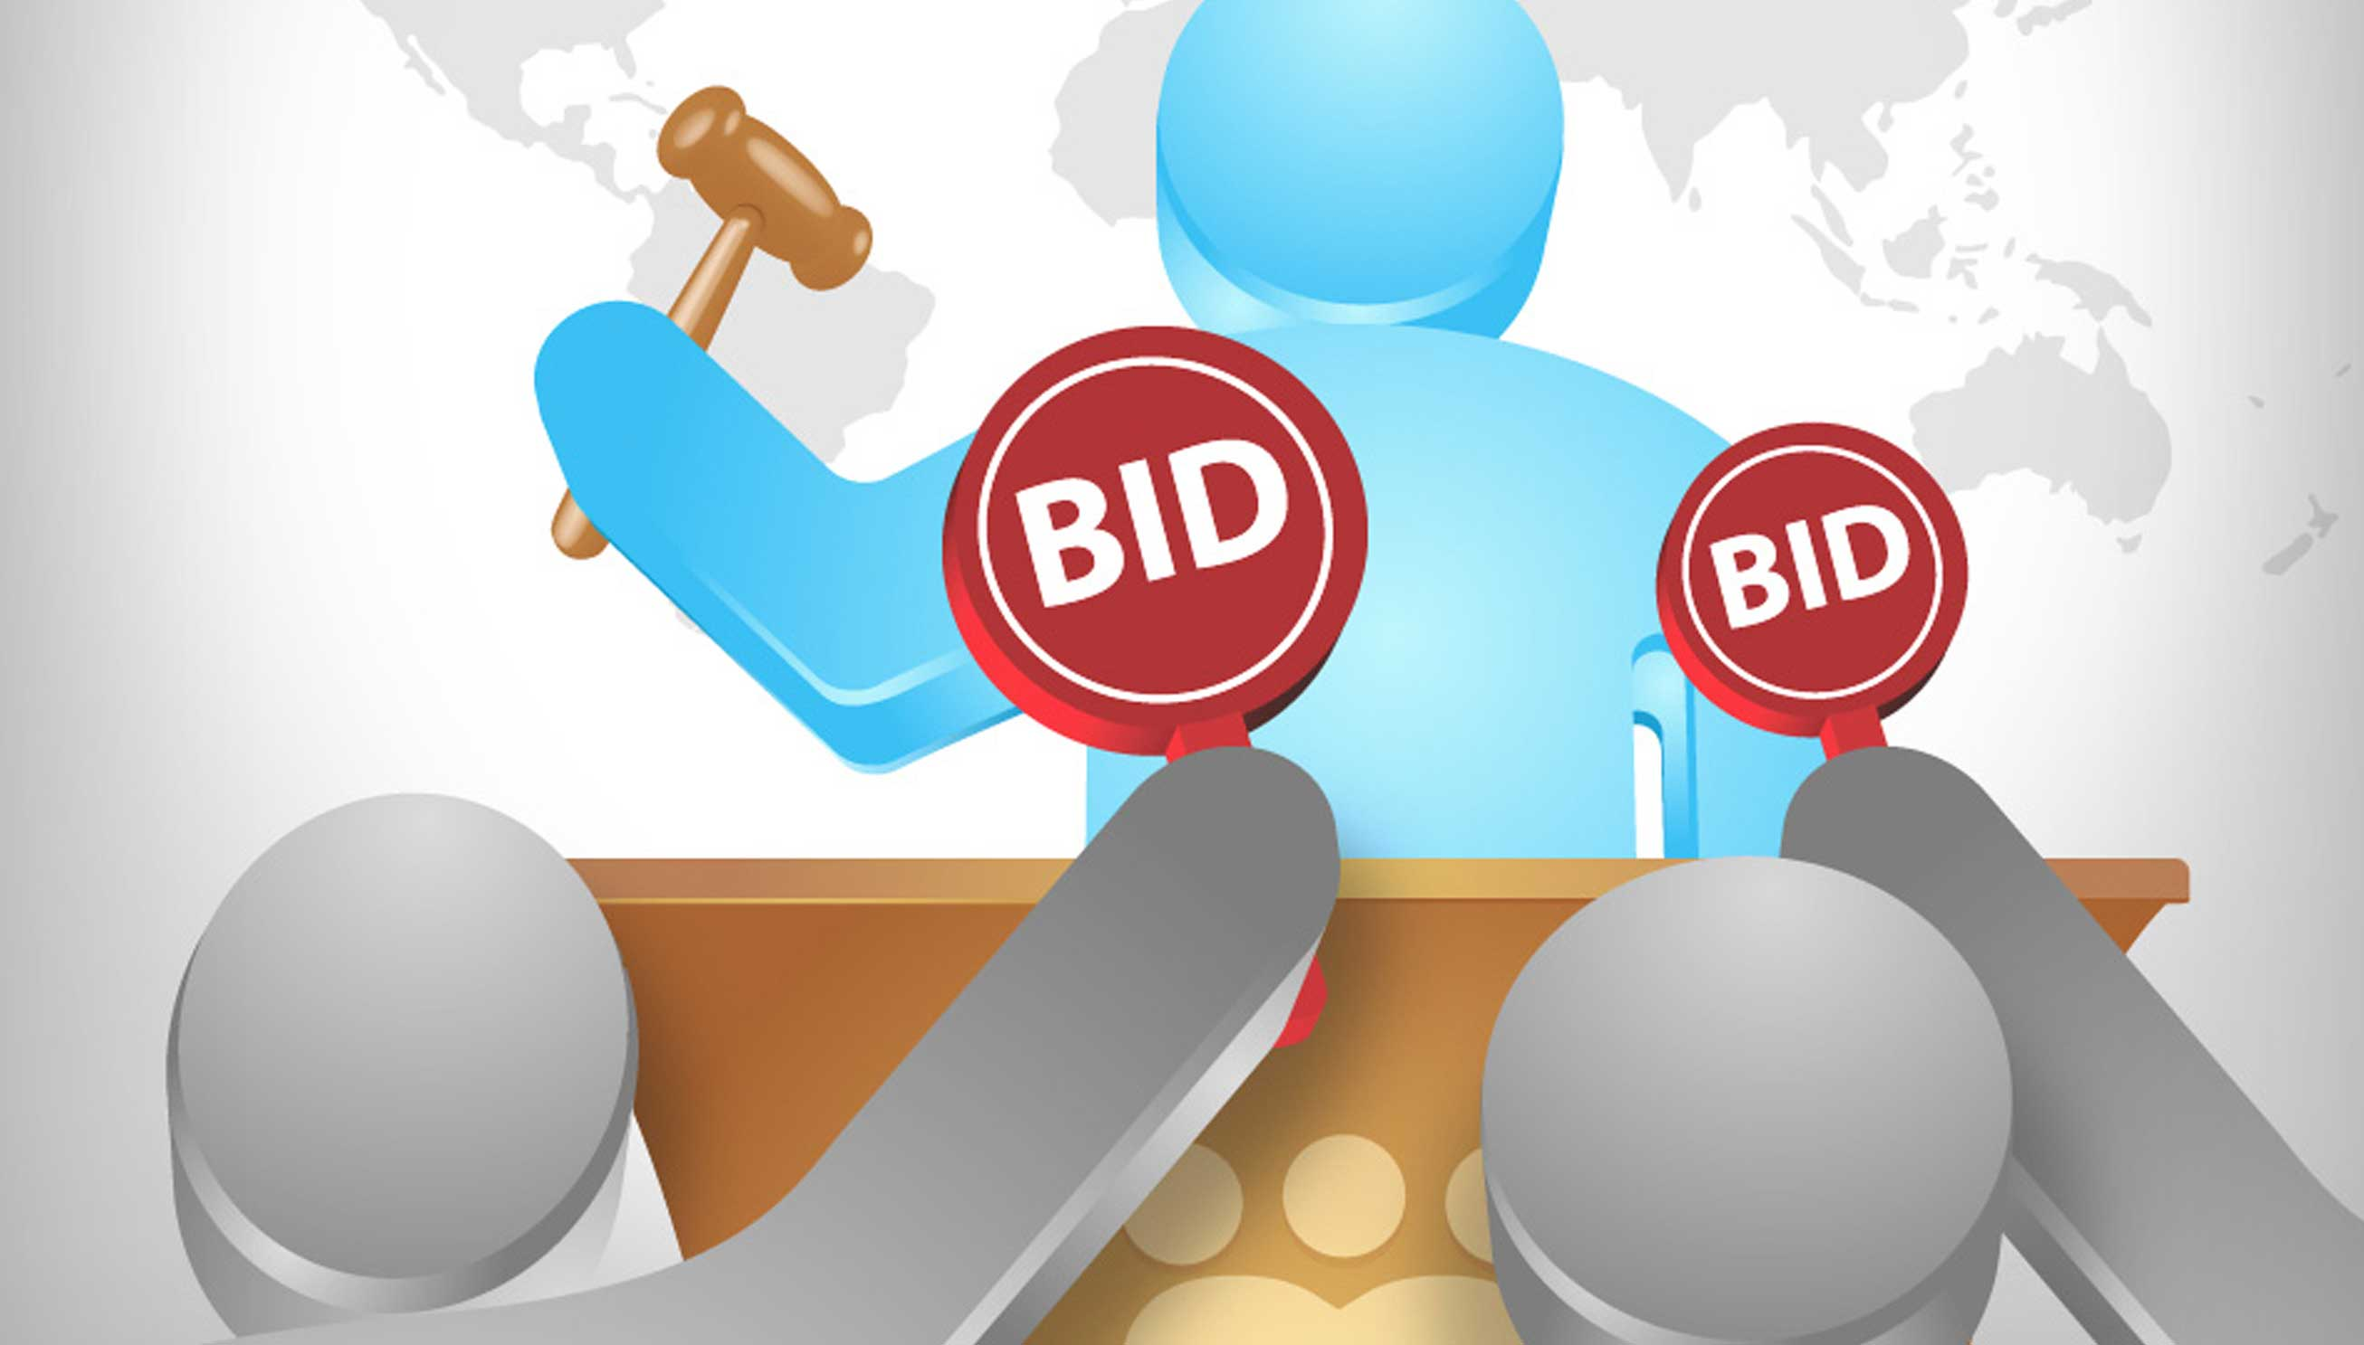
How does STP works?
לאחר שראינו את השלבים, נבין כיצד פרוטוקול ה-STP בכלל בוחר מי יהיה ה-Root Switch וממשיך את תהליך הבחירה. בכדי שהמתגים יחליטו ביניהם מי נגד מי, הם שולח עדכונים אחד לשני אשר נקראים Bridge Protocol Data Units(BPDU), עדכונים אלו נוצרים ע"י הפרוטוקול והם עוזרים למתגים להכיר אחד את השני. המידע הכי חשוב שמכילים עדכונים אלו נקרא BID או Bridge ID. ה-BID מורכב משני חלקים:
Priority-שדה זה בנוי מ-2 בייט והערך הקבוע שלו הוא 32,769 אך הוא ניתן לשינוי ע"י מנהל הרשת.
System ID-שדה זה בנוי מ-6 בייט והוא מבוסס על כתובת ה-MAC הייחודית של כל מתג.
המתג בעל ה-BID הנמוך ביותר! נבחר להיות ה-Switch
במידה ושדה ה-Priority שווה ערך בין כל המתגים (דבר שכיח) כתובת ה-MAC היא שקובעת.
.Root

Slide 13

How does STP works?
המתגים שולחים אחד לשני את העדכונים, בהם הם חושבים שכל אחד מהם צריך להיות ה-Root Switch, לאט לאט לאחר שכל המידע מתקבל הם מחליטים ביניהם מי צריך להיות ה-Root Switch.
Bridge Protocol Data Units(BPDU)
BID: 32,769:0A20.0001.0002
BID: 32,769:0A20.0003.0002
BID: 32,769:0A20.0002.0002

Slide 14
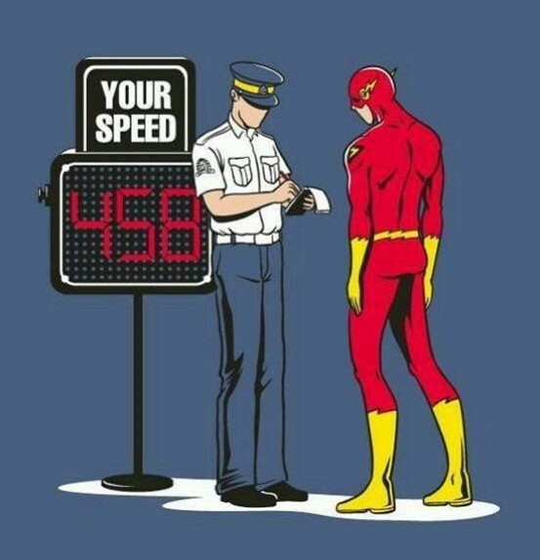
How does STP works?
לאחר שנבחר ה-Root Switch, השלבים הבאים דורשים מהמתגים להחליט ביניהם מי הכי "קרוב" ל-Root Switch. זה הזמן להכיר מושג חדש "עלות" (Cost) ככל ש"העלות" של החיבור יותר נמוכה, המתגים יותר "קרובים". "עלות" של חיבור ניתנת לחישוב ע"י כמה פרמטרים: מהירות החיבור, סוג הכבל, Daley. פרוטוקול ה-STP מסתמך יותר על מהירות החיבור, כשהוא מחשב "עלות".
מהירות | עלות (Cost)
10 מגה | 100
100 מגה | 19
1 ג'יגה | 4
10 ג'יגה | 2

Slide 15

How does STP works?
נדגים על הטופולוגיה שלנו, כיצד STP בוחר את ה-Designated Switch, Root Ports, Designated Port. בעזרת המהירות של החיבור או יותר נכון ה"עלות" שלו.
רק היום G0/2
ב-6
Root Ports
Cost 7
Cost 4
Root Ports
Designated Switch
Cost 4
Designated Port
Blocked Port

Slide 16
Topology Change…
מה שנהדר בפרוטוקול ה-STP הוא, שהוא מסתגל לשינויים בטופולוגיה בצורה עצמאית, כלומר במידה ומתג שלם כשל או חיבור נותק ובעקבות כך שונתה הטופולוגיה. STP מבצע את תהליך הבחירה מחדש או מושג יותר מקצועי Convergence. STP נמצא תמיד בפעולה, שולח עדכונים בין המתגים, כך שהוא חייב לדעת אם חל כשל או שינוי ברשת.
הזמן להציג מחדש עוזר נאמן לפרוטוקול ושני מושגים:
Hello BPDU- מתג שולח "היי" כל 2 שניות לעדכן את שכניו שהוא עצמו עדיין פעיל.
Maxage-ערך זה קובע כמה זמן על המתג להמתין, לאחר שהוא מפסיק לקבל "היי" ממתגים אחרים ובעקבות כך לתת ל-STP לעשות את קסמיו ולבצע מחדש Convergence. ערך זה עומד על 10 עדכוני Hello, כלומר אם מתג שכן לא "אמר" 10 פעמים "היי", קרה משהו.
Forward Daley-כשחל שינוי ברשת המתג חייב הרי לעבור בין מצב Blocking למצב Forwarding או להפך, ובכן יש לציין שקיימים שני מצבי ביניים בדרך לביצוע הפעולה. Forward Daley קובע שיש להמתין 15 שניות בין מצב למצב.

Slide 17
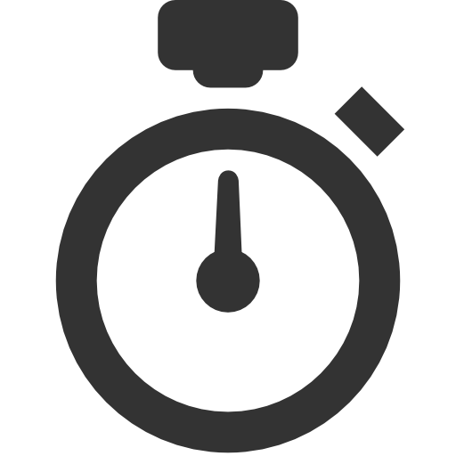
STP Port Modes
את מצבי Forwarding ו- Blocking אין צורך להציג מחדש, ברגע שחל שינוי בטופולוגיה ועדכוני ה"היי" מפסיקים להגיע מצבי הממשקים חייבים להשתנות במטרה להסתגל מחדש למבנה הרשת. השינוי בין המצבים Forwarding ל- Blocking הוא מיידי כפי שראינו אך להפך הממשק חייב לעבור בין מצבי הביניים שהם:
Listening-במצב זה הממשק "מאזין", כלומר הוא עדיין לא מעביר חבילות מידע, אך המתג מסיר רשומות ישנות מטבלת ה-MAC שלו.
Learning-במצב זה הממשק "לומד", כלומר הוא עדיין לא מעביר חבילות מידע, אך הוא כן מתחיל ללמוד שוב כתובות MAC של חבילות מידע המגיעות לממשק.
Forwarding
Learning
Listening
Blocking
15 שניות
15 שניות

Slide 18
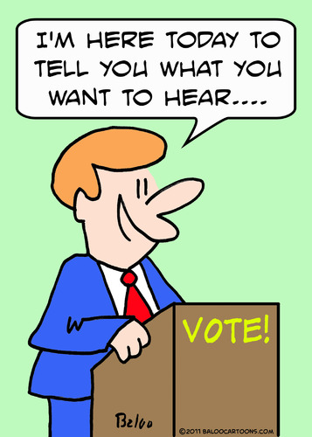
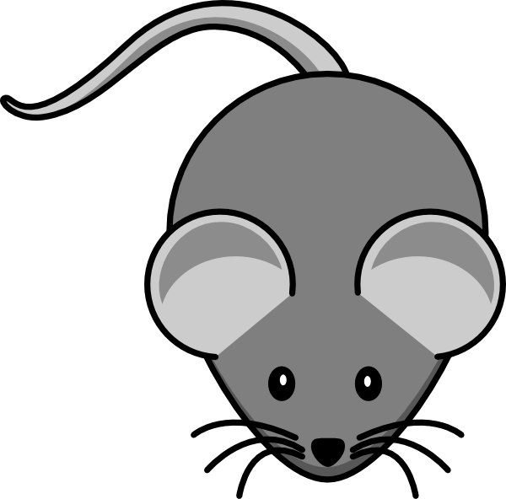

Topology Change…
נדגים כיצד STP מתמודד עם שינוי ברשת בעזרת הטופולוגיה שלנו, נניח שעכבר כרסם את החיבור וממשק G0/2 של S1 נפל, כתוצאה מכך S2 יפסיק לקבל עדכוני Hello מ-S1. S3 ממשיך לקבל עדכוני Hello בצורה רגילה מ-S1. בשלב זה S3 מתחיל להגיב לשינוי וכל המתגים מתחילים להעריך מחדש מי יהיה ה-Root Switch, משום שהוא ממשיך לקבל עדכונים מ-S3. לאחר קבלת העדכונים והחלטות, S1 ממשיך לתפקד כ-Root Switch משום שהוא עדיין המתג בעל ה-BID הנמוך ביותר. S2 צריך להחליט מחדש איזה ממשק שלו הכי קרוב ל-Root Switch וישמש כ-Root Port, לכן הוא מעביר את ממשק G0/2 שלו ממצב Blocking למצבי הביניים ולאחר מכן למצב Forwarding.

Slide 19


רגע בחשבון!
אם תחשבו על זה רגע תגלו של-STP לוקח המון המון זמן ,כמובן במושגים של רשת לבצע Convergence כשחל שינוי ברשת.
בכדי שמתג יחיל בשינוי הטופולוגיה של STP עליו לפספס 10 עדכוני Hello ממתג שכן, כלומר 20 שניות! לאחר מכן הממשק חייב לעבור בין מצבי הביניים ולמדנו שהממשק נמצא בכל מצב כ-15 שניות. זאת אומרת עד שהטופולוגיה שוב במצב Convergence עברו
50 שניות!

Slide 20
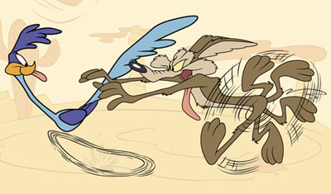
RSTP
כפי שראינו 50 שניות שבהן הממשק לא פעיל והרשת לא פועלת בצורה תקינה, בעולם הרשתות זה נחשב לפרק זמן לא מבוטל. לכן ארגון ה-IEEE שיפר את הפרוטוקול הישן! הכירו את RSTP או בשמו המלא IEEE 802.1w Rapid STP. RSTP עובד כמו STP בכמה מובנים, כלומר תהליך ה- Convergenceזהה, אך מצבי הממשק הם שונים, ב-RSTP ישנם שלוש מצבים: Forwarding, Learning,Discarding (חסכו לנו מצב). ההבדל המשמעותי בין הפרוטוקולים הוא תהליך ה-Convergence, ל-RSTP לוקח 10 שניות לבצע אתה התהליך לעומת ה-STP הישן והפחות מהיר, שלוקח לו 50 שניות לבצע את התהליך.
BEEP!
BEEP!

Slide 21

PortFast
PortFast הוא פיצ'ר, כלומר מאפיין די נהדר שניתן להגדיר על ממשק. הפיצ'ר מאפשר לממשק לעבור ממצב Blocking למצב Forwarding באופן מיידי ללא צורך לעבור בין מצבי ביניים! נהיה זהירים לא להגדיר את הפיצ'ר הזה על ממשק המחובר למתג אחר משום שיכול להיווצר לופ, אלא נגדיר אותו רק על ממשק שמחובר לרכיב קצה. לדוג' מחשב. היתרון השימוש בפיצ'ר זה הוא כשהמחשב מופעל הממשק שאליו הוא מחובר מועבר באופן מיידי למצב Forwarding . ללא PortFast כל ממשק חייב להמתין עד שהמתג יוודא שהוא אינו Designated Port ועד שהממשק יעבור את מצבי הביניים.
PortFast

Slide 22

BPDU Guard
מנהל הרשת לא רק אחראי על תקינות הרשת אלא גם על אבטחת המידע. פרוטוקול ה-STP חושף את הרשת למספר סכנות או ליתר דיוק פרצות אבטחה:
פורץ יכול לחבר לרשת מתג בעל BID נמוך, דבר אשר יגרום לשאר המתגים לחשוב שהוא ה-Root Switch, המתגים האחרים יגיבו לשינוי והטופולוגיה של STP תשתנה ותגרום לביצועים נמוכים של ברשת.
רוב התעבורה ברשת עוברת דרך ה-Root Switch, כך שפורץ המחובר למתג מתחזה, יכול לנטר ולגנוב מידע מכל הרשת ולהשתמש בו כרצנו.
פורץ יכול לחבר מתג אשר לא משתמש ב-STP ולגרום ללופים ברשת.
BPDU Guard הוא פיצ'ר שפותח ע"י חברת Cisco על מנת להתמודד עם פרצות אלו. הפיצ'ר מכבה ממשק במידה ומגיע אליו עדכוני BPDU. הפיצ'ר מתאים להגדרה רק על ממשקים שמחוברים לרכיבי קצה ולא מתגים אחרים.
BPDU Guard

Slide 23


EtherChannel
פיצ'ר זה מאפשר לנו לחבר מתגים עם יותר מחיבור אחד (עד שמונה בעלי מהירות זהה) ולאגד אותם. פרוטוקול ה-STP התייחס לכל החיבורים כאל חיבור אחד, כלומר אם לא נגדיר EtherChannel על הממשקים, STP יחסום את כל החיבורים למעט אחד. פיצ'ר זה מעניק לנו שני היתרונות. היתרון אחד, אנו יכולים ליצור טופולוגית רשת בעלת שרידות גבוהה ללא חשש בבזבוז כבלים (חיבורים). היתרון שני הפיצ'ר חוסך לנו זמן כשיש שינוי בטופולוגיה והפרוטוקול צריך להגיע שוב ל-Convergence. בכך שאם חיבור אחד נפל, המתג ישתמש בשאר החיבורים כגיבוי לחיבור שנותק וכיוון שהתקשרות ממשיכה לתפקד בצורה תקינה, STP אינו מתערב.
Peter
Fa0/5
G0/2
G0/1
S1
G0/1
G0/5
G0/2
G0/3
Fa0/4
Fa0/6
Mike
G0/2
G0/1
Sara
S2
S3

Slide 24

Command Page
רשימת הפקודות המלאה והסבר, נמצאת בקובץ Command Page PVSTP.

Slide 25


